Slide 1
Rozpoczynamy
-
„Żywiecka Energia Przyszłości”
Związek Międzygminny ds. Ekologii w Żywcu ● ul. Ks. Pr. St. Słonki 22 ● www.zmge.zywiec.pl

Slide 2
Klaster Energii „Żywiecka Energia Przyszłości”
Związek Międzygminny ds. Ekologii w Żywcu ● ul. Ks. Pr. St. Słonki 22 ● www.zmge.zywiec.pl

Slide 3
Klaster Energii „Żywiecka Energia Przyszłości” Cel operacyjny
Uruchomienie i testowanie rozwiązań w zakresie tworzenia nowej instytucji rynku energetycznego na poziomie lokalnym określonym w Ustawie o OZE, Prawie Energetycznym, Ustawie o Samorządzie Gminnym oraz Ustawie o efektywności energetycznej w oparciu o nowe technologie, produkty, usługi i rozwiązania organizacyjne w zakresie produkcji, obrotu, dystrybucji i równoważenia energii i paliw.
Związek Międzygminny ds. Ekologii w Żywcu ● ul. Ks. Pr. St. Słonki 22 ● www.zmge.zywiec.pl

Slide 4
Klaster Energii „Żywiecka Energia Przyszłości” Kluczowe założenia
Koordynacja obszarowego planowania energetycznego
ZMGE Samorządy
Komplementarność działań
energia niska emisja
energia elektryczna energia cieplna
Równoważność uczestników Klastra
Związek Międzygminny ds. Ekologii w Żywcu ● ul. Ks. Pr. St. Słonki 22 ● www.zmge.zywiec.pl

Slide 5
Klaster Energii „Żywiecka Energia Przyszłości” Kluczowe założenia
Wykorzystanie efektu synergii współpracy Klastrowej
sektor publiczny sektor prywatny/przedsiębiorstwa
mieszkańcy tzw. III sektor Uczelnie/JBR/Edukacyjne
Efektywność ekonomiczna/rynkowa -skalowalność
Konkurencyjność
Klaster jako instytucja nie działająca dla zysku
Związek Międzygminny ds. Ekologii w Żywcu ● ul. Ks. Pr. St. Słonki 22 ● www.zmge.zywiec.pl

Slide 6
Klaster Energii „Żywiecka Energia Przyszłości” Cele szczegółowe
planowanie, wytwarzanie, dystrybucja obrotu energią elektryczną oraz równoważenia zapotrzebowania na energię w ramach sieci dystrybucyjnej o napięciu znamionowym niższym niż 110 kV,
planowanie, wytwarzanie, koordynacja i dystrybucja energii cieplnej, w szczególności produkowanej w skojarzeniu,
wykorzystanie odnawialnych źródeł energii w gospodarce energetycznej Żywiecczyzny ze szczególnym uwzględnieniem potencjału lokalnych zasobów (źródeł) energii – biomasa, woda,
Związek Międzygminny ds. Ekologii w Żywcu ● ul. Ks. Pr. St. Słonki 22 ● www.zmge.zywiec.pl

Slide 7
Klaster Energii „Żywiecka Energia Przyszłości” Cele szczegółowe
kreowanie i wdrażanie przedsięwzięć z zakresu elektromobilności,
poprawa efektywności energetycznej w zasobach publicznych, sektorze przedsiębiorstw, lokalnych społeczności i mieszkańców,
planowania, koordynacji i realizacji zadań mających na celu ograniczanie i likwidację niskiej emisji w zasobach mieszkaniowych, obiektach publicznych oraz przedsiębiorstwach
Związek Międzygminny ds. Ekologii w Żywcu ● ul. Ks. Pr. St. Słonki 22 ● www.zmge.zywiec.pl

Slide 8
Klaster Energii „Żywiecka Energia Przyszłości” Funkcjonowanie Klastra
Struktura podmiotowa
Uczestnicy Klastra – podmioty, osoby podpisujące umowę cywilno-prawną zobowiązujące się do obowiązków określonych w umowie mające wpływ na decyzje formalno-prawne – Umowa Klastra – umowa cywilno-prawna
Partnerzy Klastra – współpracujące w oparciu o współpracę partnerską, bez zobowiązań formalno-prawnych mogący uczestniczyć w Projektach Klastrowych – Umowa o współpracy
Związek Międzygminny ds. Ekologii w Żywcu ● ul. Ks. Pr. St. Słonki 22 ● www.zmge.zywiec.pl

Slide 9
Klaster Energii „Żywiecka Energia Przyszłości” Funkcjonowanie Klastra
Struktura organizacyjna
Organy Klastra:
Rada Klastra
Komitet Sterujący
Lider Klastra
Koordynator
Biuro
Związek Międzygminny ds. Ekologii w Żywcu ● ul. Ks. Pr. St. Słonki 22 ● www.zmge.zywiec.pl

Slide 10
Klaster Energii „Żywiecka Energia Przyszłości” Funkcjonowanie Klastra
Struktura organizacyjna
Inne Zespoły Klastra:
Rada Naukowa-Techniczna Klastra
Rada Partnerów
Zespół Gminnych Pełnomocników ekoenergetycznych
Związek Międzygminny ds. Ekologii w Żywcu ● ul. Ks. Pr. St. Słonki 22 ● www.zmge.zywiec.pl

Slide 11
Klaster Energii „Żywiecka Energia Przyszłości” Funkcjonowanie Klastra
3. Struktura organizacyjna
Centra Kompetencji/Usług Klastra
Planowanie energetyczne
Planowanie obszarowe – ZMGE/Samorządy
Planowanie/projektowanie - obiektowe
Wytwarzanie (generacja) energii
OZE – biogaz, PV, paliwa alternatywne
Skojarzone wytwarzanie energii
Dystrybucja, magazynowanie
Obrót, sprzedaż
Związek Międzygminny ds. Ekologii w Żywcu ● ul. Ks. Pr. St. Słonki 22 ● www.zmge.zywiec.pl

Slide 12
Klaster Energii „Żywiecka Energia Przyszłości” Funkcjonowanie Klastra
3. Struktura organizacyjna
Centra Kompetencji/Usług Klastra
ICT
Kompleksowy system informatyczny Klastrra
Inteligentne sieci, DSM, DSR
Smart Grid
Elektromobilność
Efektywność Energetyczna
Zespół Niskoemisyjny
Promocja, komunikacja, edukacja
Związek Międzygminny ds. Ekologii w Żywcu ● ul. Ks. Pr. St. Słonki 22 ● www.zmge.zywiec.pl

Slide 13
Klaster Energii „Żywiecka Energia Przyszłości” Funkcjonowanie Klastra
Zgłaszanie projektów
Projekt 1
Projekt2
Uzyskanie status Projektu Klastra
Komitet Zarządzający
Centrum Kompetencji
Dobór Partnerów/Zespołu
Realizacja
Współpraca
Związek Międzygminny ds. Ekologii w Żywcu ● ul. Ks. Pr. St. Słonki 22 ● www.zmge.zywiec.pl

Slide 14
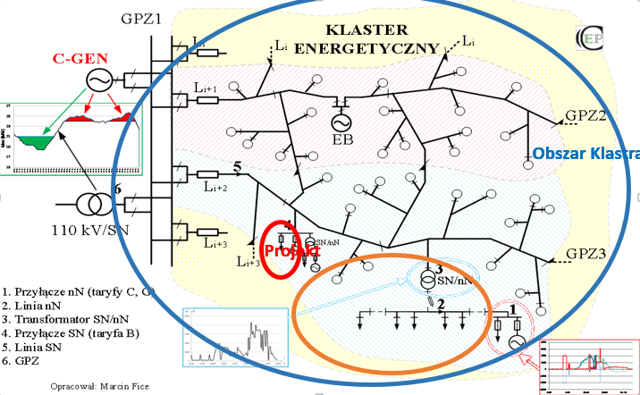
Klaster Energii „Żywiecka Energia Przyszłości”
Związek Międzygminny ds. Ekologii w Żywcu ● ul. Ks. Pr. St. Słonki 22 ● www.zmge.zywiec.pl

Slide 15
Klaster Energii „Żywiecka Energia Przyszłości” programowe
Związek Międzygminny ds. Ekologii w Żywcu ● ul. Ks. Pr. St. Słonki 22 ● www.zmge.zywiec.pl

Slide 16
Klaster Energii „Żywiecka Energia Przyszłości” Projekty Klastra
Program Ograniczenia Niskiej Emisji (PONE) dla obszaru całego Powiatu.
Słoneczne Gminy – koordynacja przygotowania projektów mikroinstalacji OZE w Gminach.
Energetyczne zagospodarowanie odpadów – Beskid sp. z o.o.
Związek Międzygminny ds. Ekologii w Żywcu ● ul. Ks. Pr. St. Słonki 22 ● www.zmge.zywiec.pl

Slide 17
Klaster Energii „Żywiecka Energia Przyszłości” Projekty Klastra
Słoneczna Parafia – instalacja PV, mikrosieć, mikrobilansowanie, magazynowanie, BMS
Gminny niezależny obszar energetyczny – zarządzanie siecią, nN
Wirtualna Elektrownia
Związek Międzygminny ds. Ekologii w Żywcu ● ul. Ks. Pr. St. Słonki 22 ● www.zmge.zywiec.pl

Slide 18
Klaster Energii „Żywiecka Energia Przyszłości”
Dziękujemy i zapraszamy
ZMGE – Lider Klastra
Pełnomocnik – Piotr Budzisz
Związek Międzygminny ds. Ekologii w Żywcu ● ul. Ks. Pr. St. Słonki 22 ● www.zmge.zywiec.pl

